Slide 1
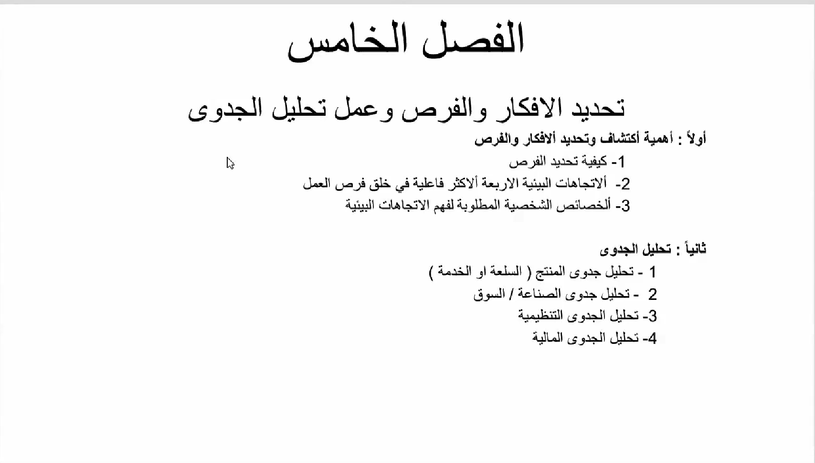

Slide 2
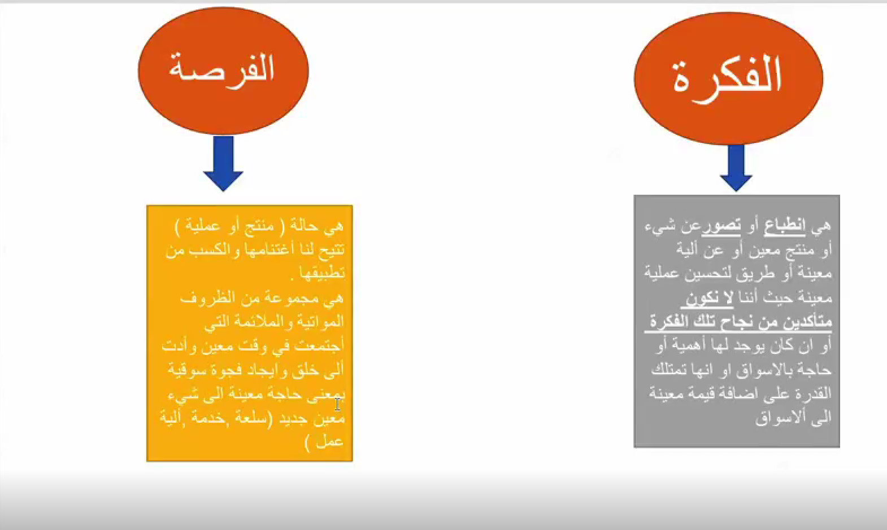
w

Slide 3
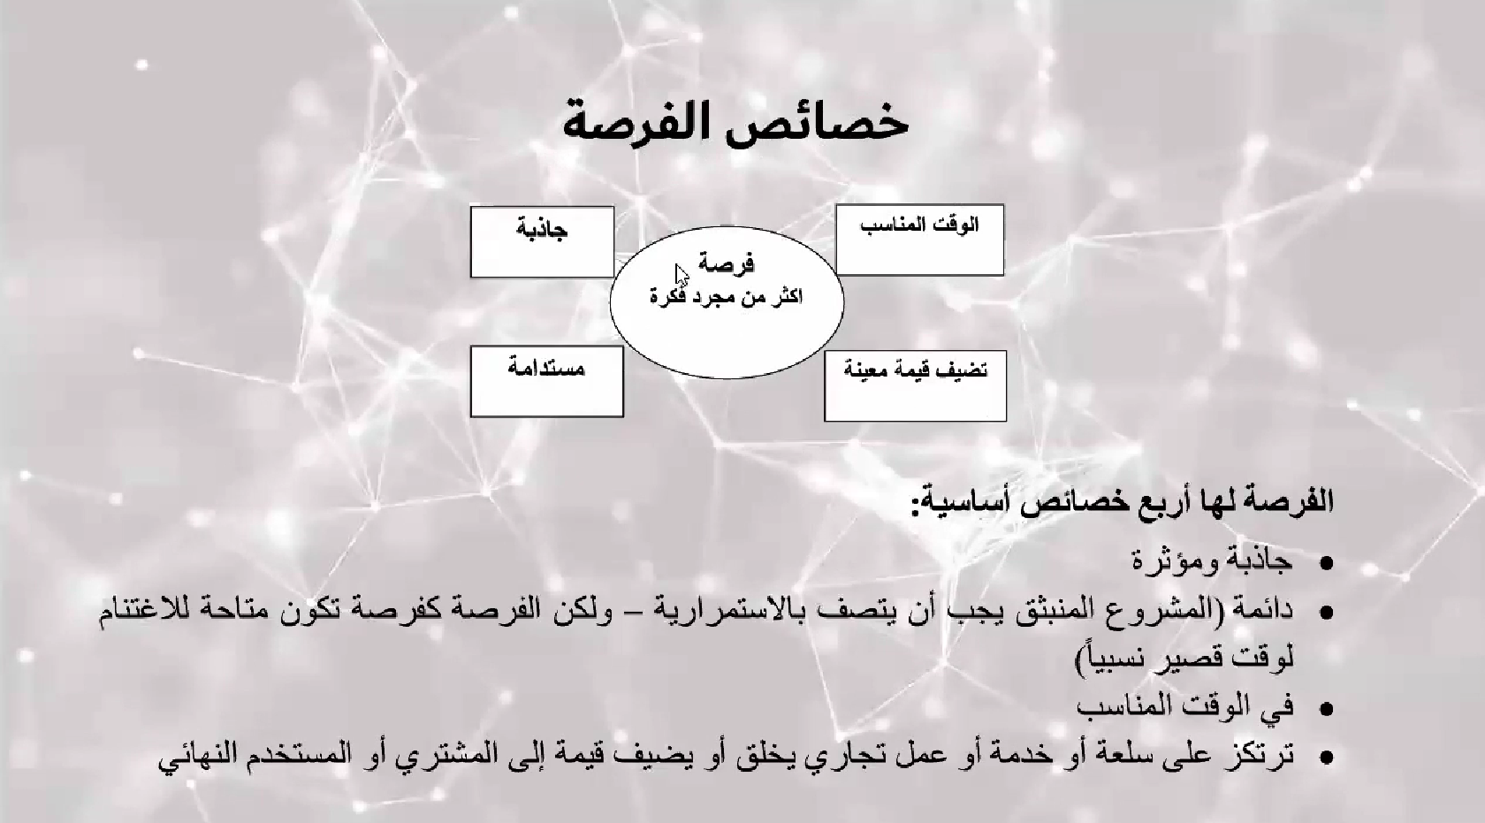

Slide 4
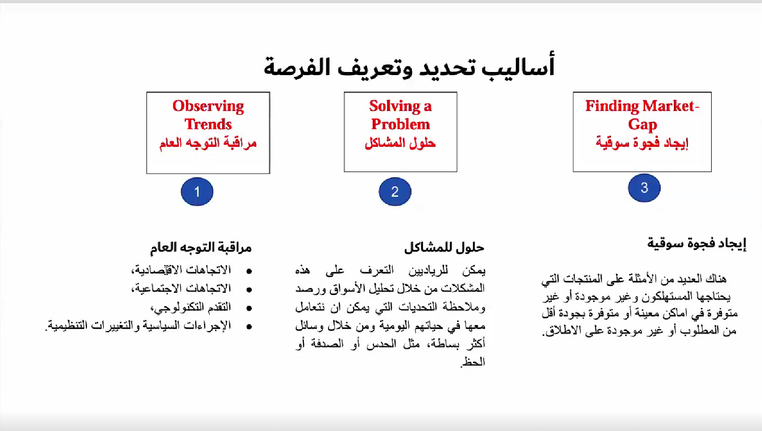
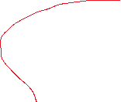
اذا كان الاقتصاد ضعيف فان الرواتب و القويه الشرائيه ضعيفه لكن يمكن ايجاد فرصه سوقيه وحتى لو كان الاقتصاد قوي يمكن ايجاد فرصه سوقيه
اتجاهات بيئيه اربعه :ء
نرى كيف تغير انماط حياة الناس سلوكهم واستهلاكهم . فمثلا يعود سبب انتشار مطاعم بالمقام الأول بل يرجع إلى السريعة ليس إلى حب الناس للوجبات السريعة لطهي وجباتهم في كثير من حقيقة أن الناس مشغولون وليس لديهم وقت Facebook الشبكات الاجتماعية مثل الأحيان. وكذلك الأمر، فإن مواقع و Twitter ليست شائعة لأنها تساعد في نشر معلومات وصور على تلك الذي والتواصل مع بعضهم البعض المواقع، بل لأنها تسمح للناس بالاتصال البشر

Slide 5
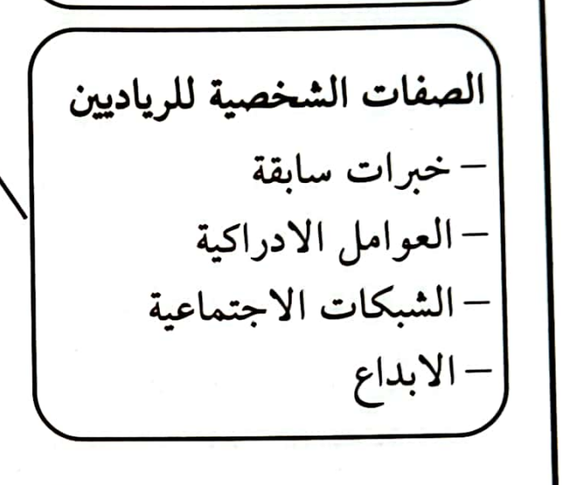

Slide 6
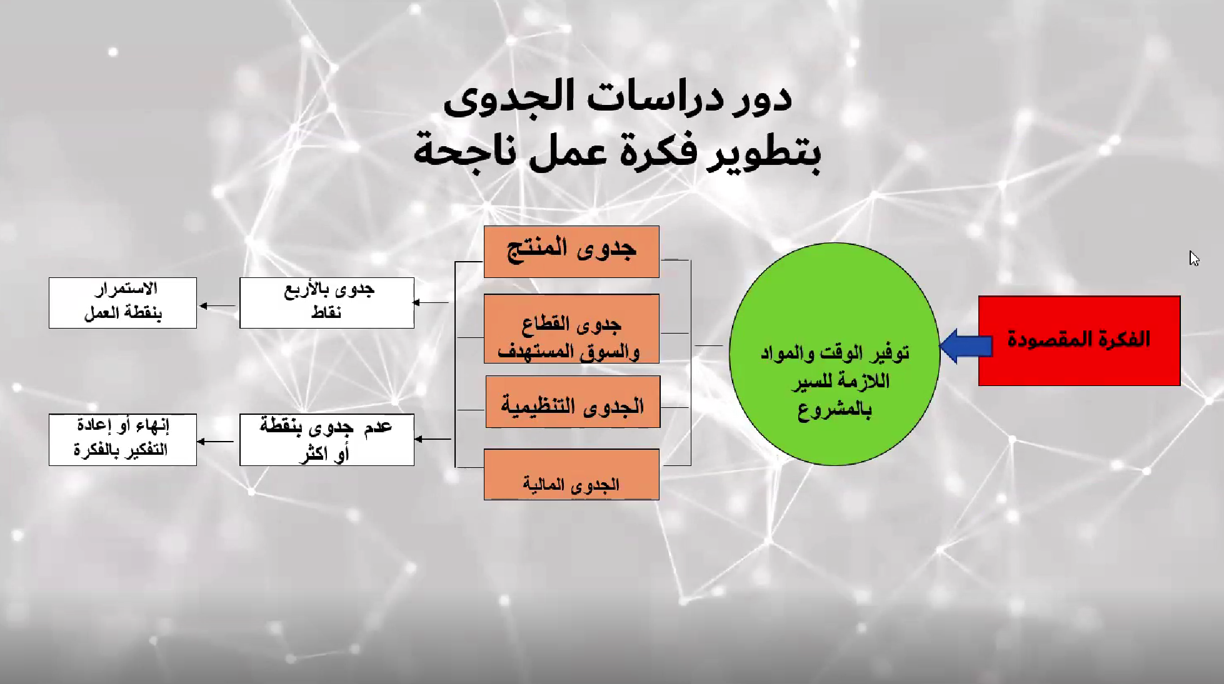
  المبدع : هو الذي يمتلك فكره ابداعيه قابله لتطبيق بربحيه بالاسواق
  لكي نعرف هل هي ربحيه او لا يجب ان تخضع الفكره لتحليل الجدوى
مكونات تحليل الجدوى :
المنتج سواء سلعه او خدمه

Slide 7
1)
لكي نحلل جدوى المنتج يجب ان ندرس شغلتين :
الرغبه والطلب على المنتج
من ناحيه الرغبه : في هذا السياق يجب على صاحب المشروع طرح الأسئلة التالية لتحديد ما إذا هناك حاجه للمنتج :
هل المنتج معقول ومنطقي ؟
هل يعتبر المنتج شيء سوف يستمتع المستهلكون به؟
هل يساهم المنتج في تحسين بيئي ؟
هل يحل المنتج مشكلة ما أم يسد المنتج فجوة سوقية؟
هل هذا هو الوقت المناسب لتقديم ذلك المنتج إلى السوق ؟
هل هناك أي عيوب قاتلة في التصميم أو الفكرة الأساسية للمنتج؟
من ناحيه الطلب :
نعمل استبانه اسمها استبانه نيه الشراء

Slide 8
2) جدوى القطاع والسوق المستهدف :معنى القطاع _ معنى السوق المستهدف _وما هي خصائص القطاع الجاذب
القطاع او الصناعه :هو مجموعه من الشركات تنتج منتجات متماثله لكن داخل هذا القطاع يوجد اسواق مختلفه.
والريادي يستهدف سوق محدد داخل القطاع
السوق المستهدف : الجزء المحدود من الصناعه او القطاع الذي تسعى اليه وترغب في جذبه
او هو مكان داخل شريحه سوق اكبر ويمثل مجموعه اضيق من العملاء ذوي الاحياجات المتماثله

Slide 9
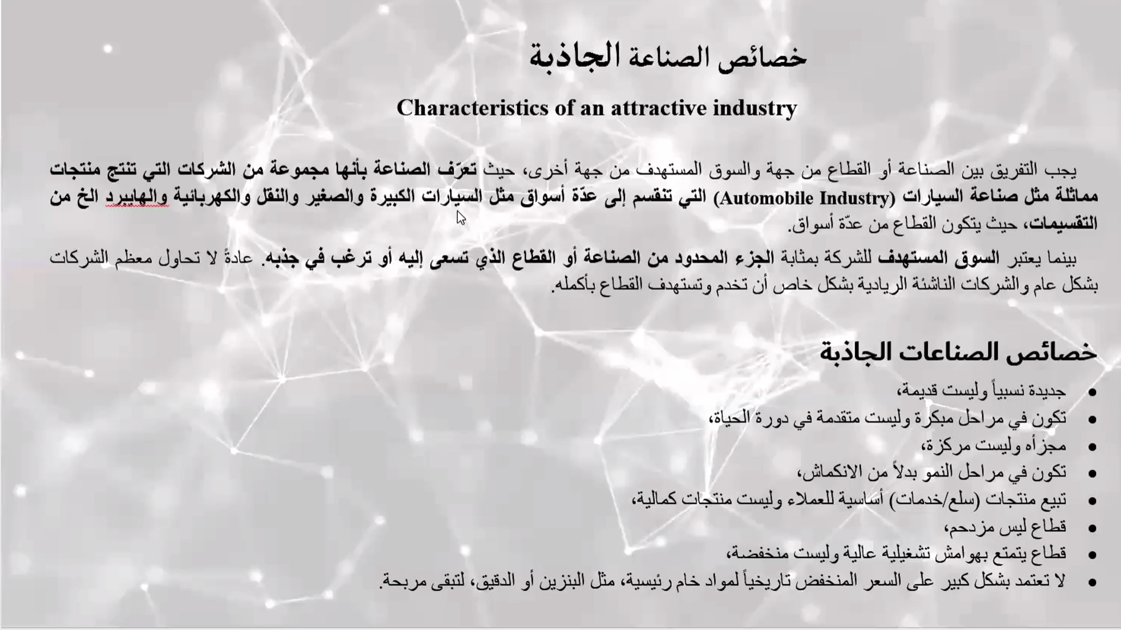

Slide 10
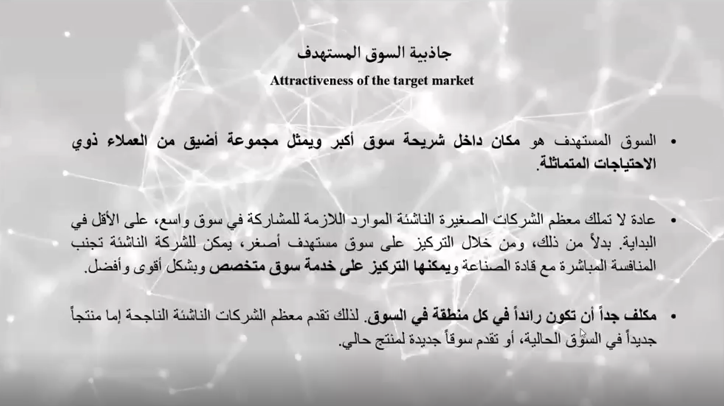

Slide 11
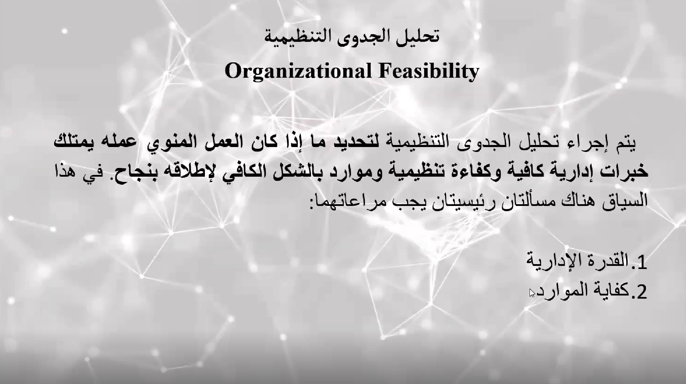

Slide 12
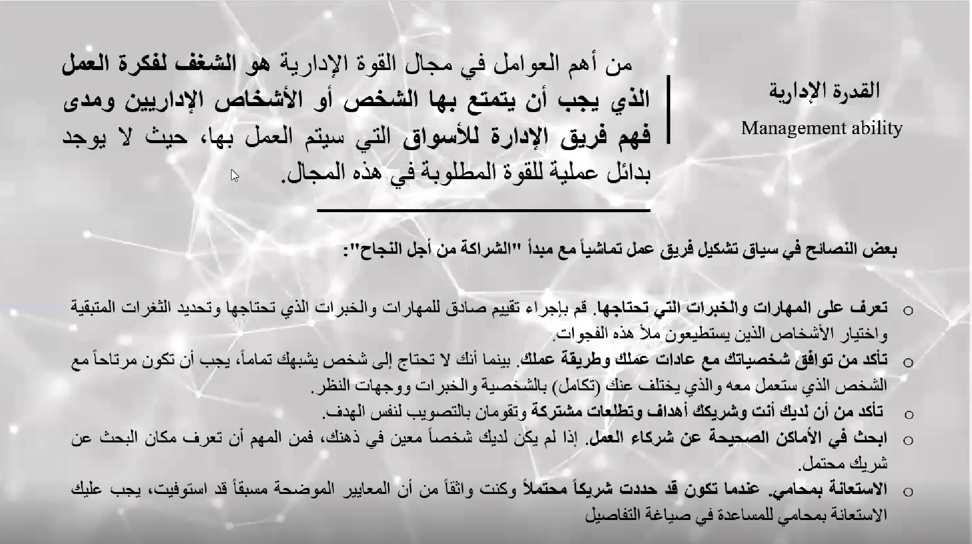

Slide 13
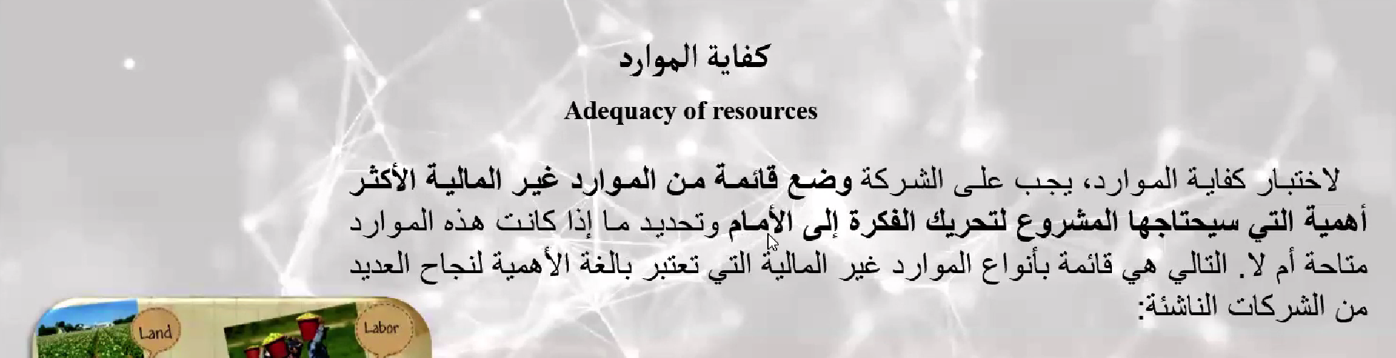
كفايه الموارد : وهنا نرى الموارد غير الماليه ونكتبها على ورقه مثل الارض والمباني والمواد الاوليه والموظفين والتكنواوجيا

Slide 14
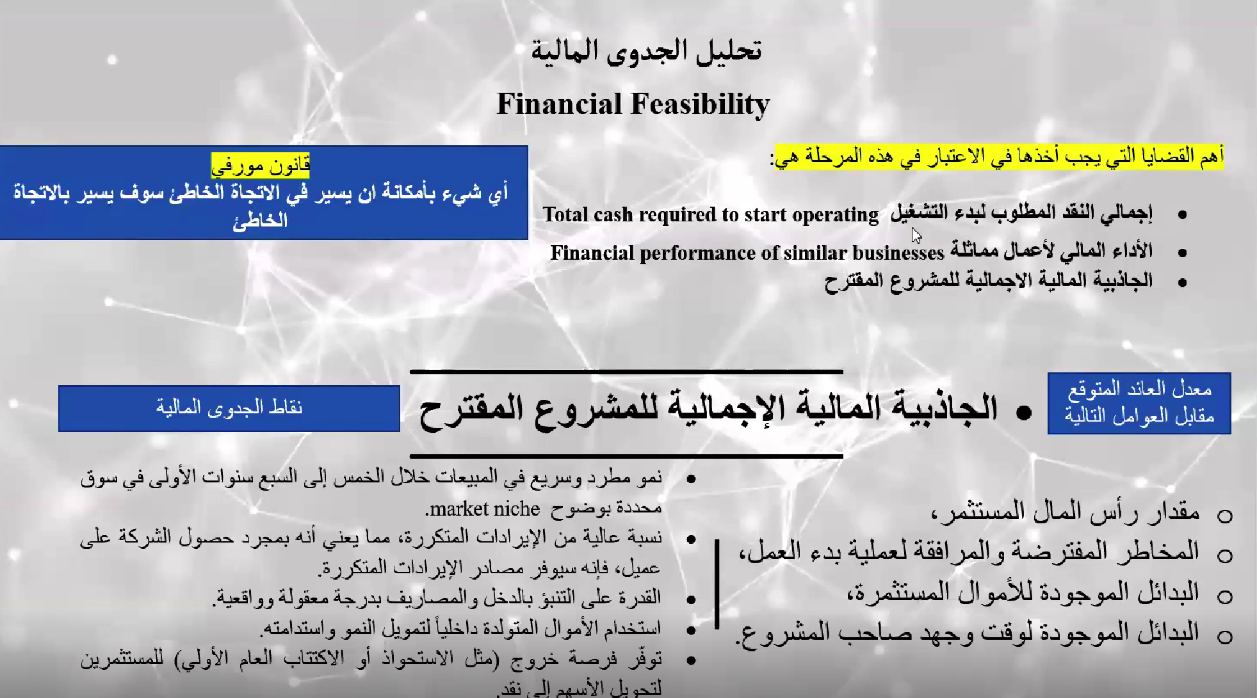
الجاذبيه الماليه للمشروع : هو الربح المتوقع او العائد المتوقع

Slide 15
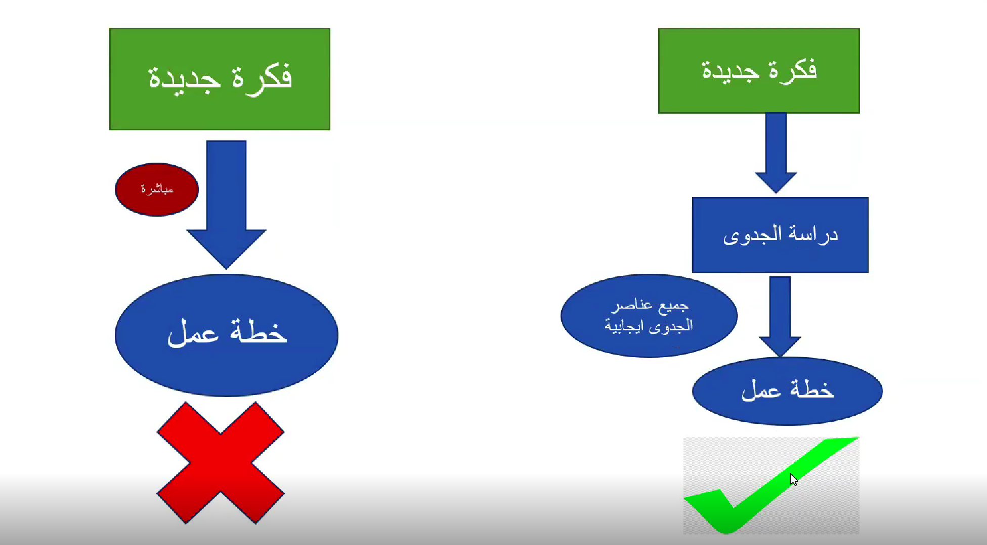

Slide 16
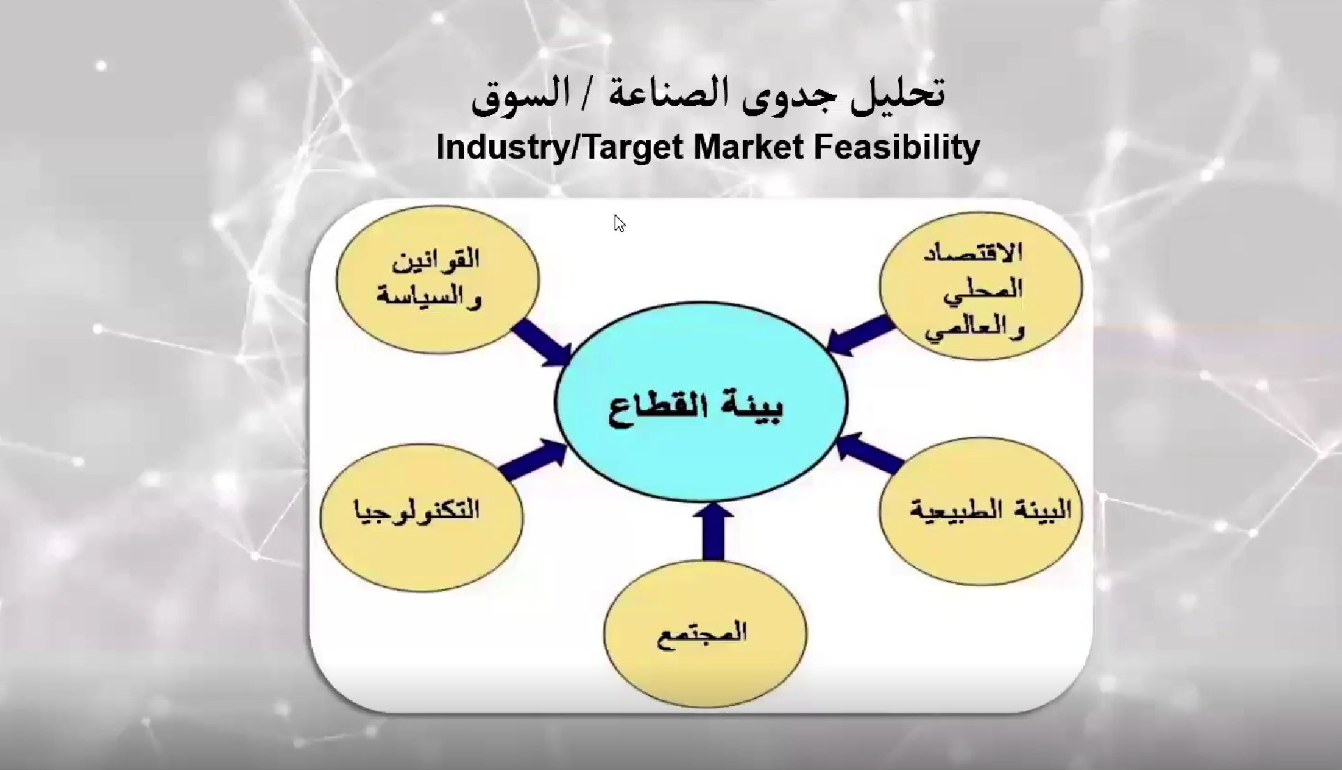

Slide 17
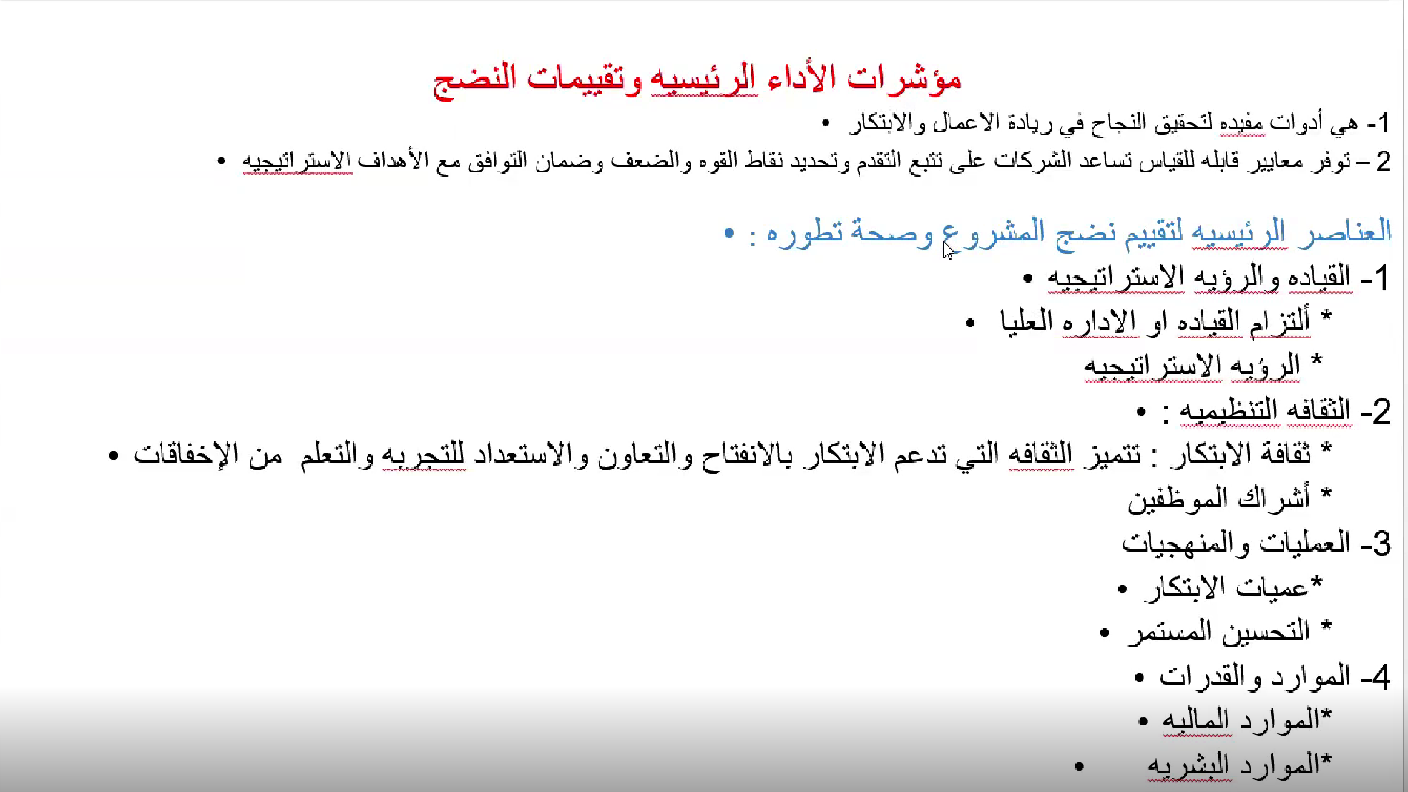
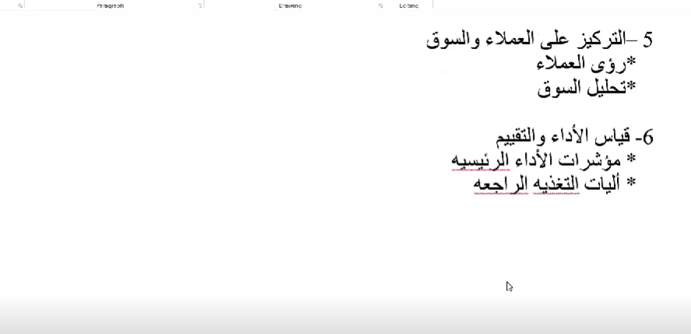

Slide 18
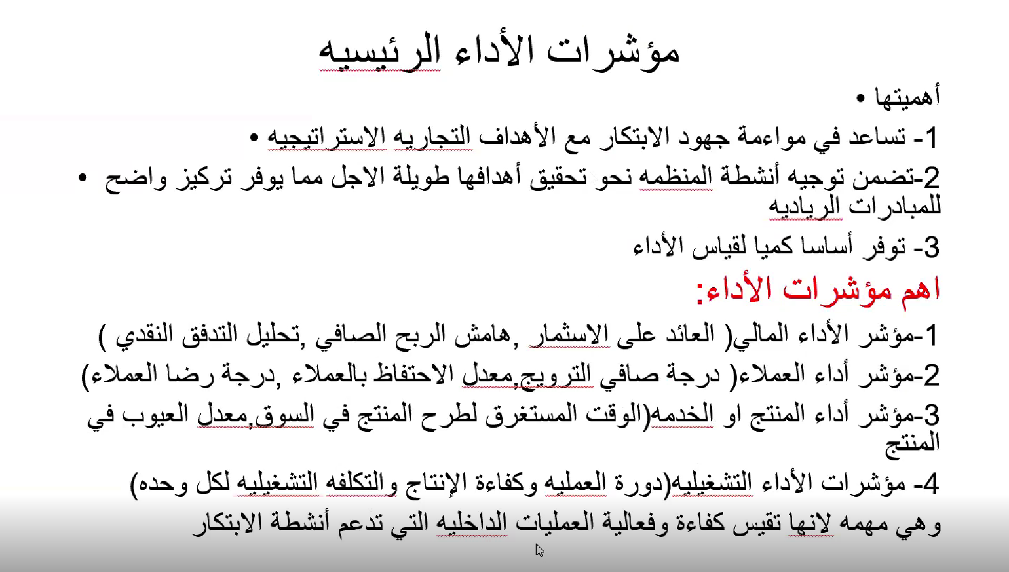

Slide 19
الرؤية:هو ما تطمع اليه .لا تتغير الا عندما نحققها
الرسالة:هي سبب وجود المنظمه.ثابته

